Slide 1






KHỞI
ĐỘNG

Slide 2

1. Xem phim hoạt hình Về quê
2. Chia sẻ cảm xúc của mình khi xem xong bộ phim

Slide 3



BÀI 2
EM YÊU QUÊ HƯƠNG ( TIẾT 2)

Slide 4






LUYỆN TẬP

Slide 5




Bài 1
Việc nào nên làm, không nên làm
để thể hiện tình yêu quê hương

Slide 6
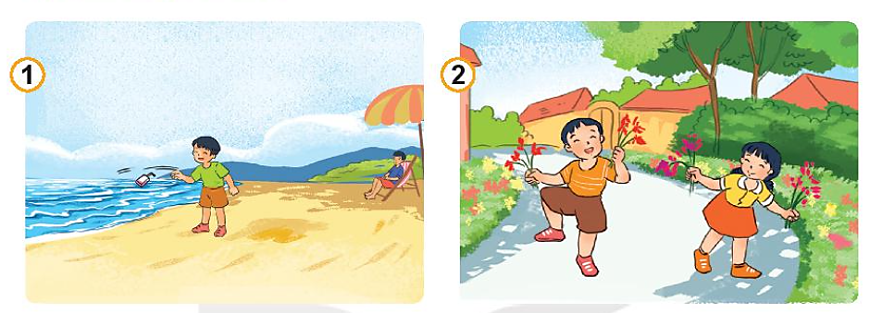


Slide 7

Vứt rác bừa bãi
Hái hoa

Slide 8

Vẽ bậy lên các di tích lịch sử
Hát các bài hát về quê hương

Slide 9

KẾT LUẬN
Giữ gìn và phát huy truyền thống quê hương, chăm sóc cây và hoa ở đường làng ngõ xóm, giữ vệ sinh,... là những việc em nên làm để thể hiện tình yêu quê hương; vứt rác bừa bãi, hái hoa ven đường làng, vẽ lên khu di tích,... là những việc em không nên làm.
Notes:
9

Slide 10
Bài 2
Xử lí tình huống

Slide 11
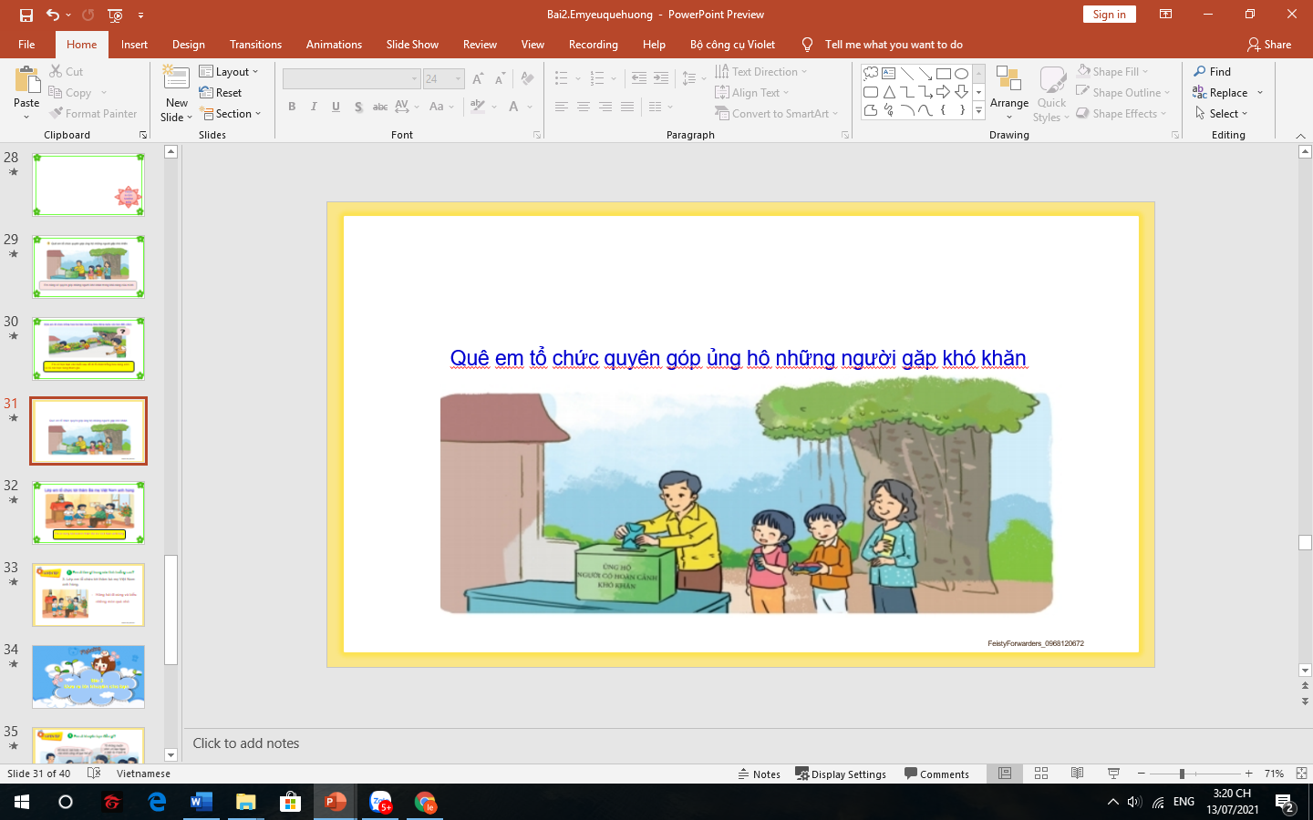
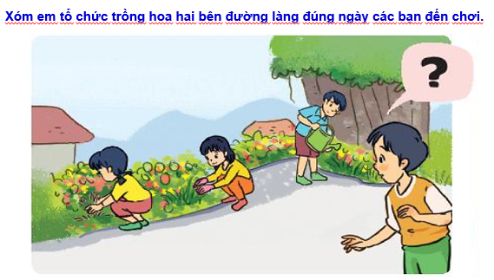
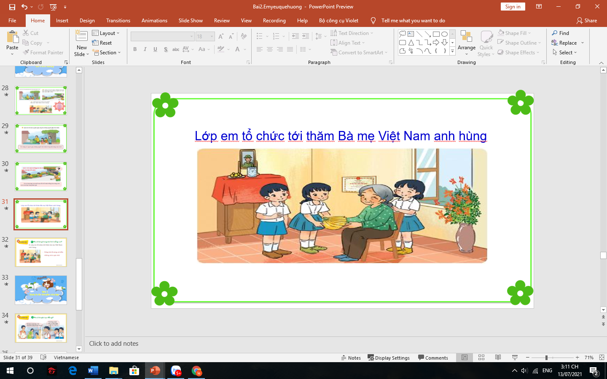
THẢO LUẬN NHÓM ĐÔI

Slide 12
Em cũng sẽ quyên góp những người khó khăn trong khả năng của mình.

Slide 13
Em sẽ hẹn bạn vào buổi sau để đi tổ chức trồng hoa cùng xóm và rủ các bạn cùng tham gia.

Slide 14
Em sẽ cùng các bạn tới thăm Bà mẹ Việt Nam anh hùng

Slide 15

Để thể hiện tình yêu đối với quê hương, các em cần:
Yêu thương, chăm sóc những người thân trong gia đình; kính trọng thầy, cô giáo, yêu quý bạn bè; biết ơn người có công với quê hương, chăm sóc, bảo vệ thiên nhiên; cố gắng học giỏi để sau này xây dựng quê hương.

Slide 16
Bài 3
Đưa ra lời khuyên cho bạn

Slide 17

Em sẽ khuyên bạn điều gì?
Em sẽ khuyên bạn rằng về quê để thăm quê hương biết được nguồn gốc mình ở đâu, gặp ông bà, người thân trong gia đình.

Slide 18

Ai cũng có quê hương. Quê hương là nơi ông bà, cha mẹ người thân trong gia đình sinh ra và lớn lên. Vì vậy chúng ta cần phải luôn nhớ về quê hương, tự hào về quê hương.

Slide 19

CỦNG CỐ - DẶN DÒ

Slide 20





Chia sẻ với các bạn những việc em đã làm và sẽ làm để thể hiện tình yêu quê hương.
Thực hiện cùng các bạn những việc làm thể hiện tình yêu đối với quê hương (vệ sinh làng xóm, chăm sóc cây và hoa ven đường, giúp đỡ gia đình có người có công ở quê hương mình.
Về nhà

Slide 21




Tạm biệt và
hẹn gặp lại!

